Slide 1

Основные требования к содержанию центра символики
Семья, родословная, родной дом, ближайшее окружение
История и природа родного края
Народное творчество и ремесла, народный костюм
Календарь народных и государственных праздников
Символы, символика и святыни
Известные люди Беларуси

Slide 2
Формы методической работы
с педагогическими работниками
2018/2019 учебный год
Фестиваль чтецов «Твая зямля, твая Радзіма названа светла – Беларусь»»
Семинар-практикум «Современные формы организации работы с воспитанниками по патриотическому воспитанию в центре символики»»
Семинар-практикум «Патриотическое воспитание средствами музейной педагогики»
РМО «Педагогические и методологические условия и принципы в условиях популяризации белорусского языка в учреждениях дошкольного образования»
Работа передвижной выставки ГУО «Ясли-сад №7» «Белорусская кукла»

Slide 3
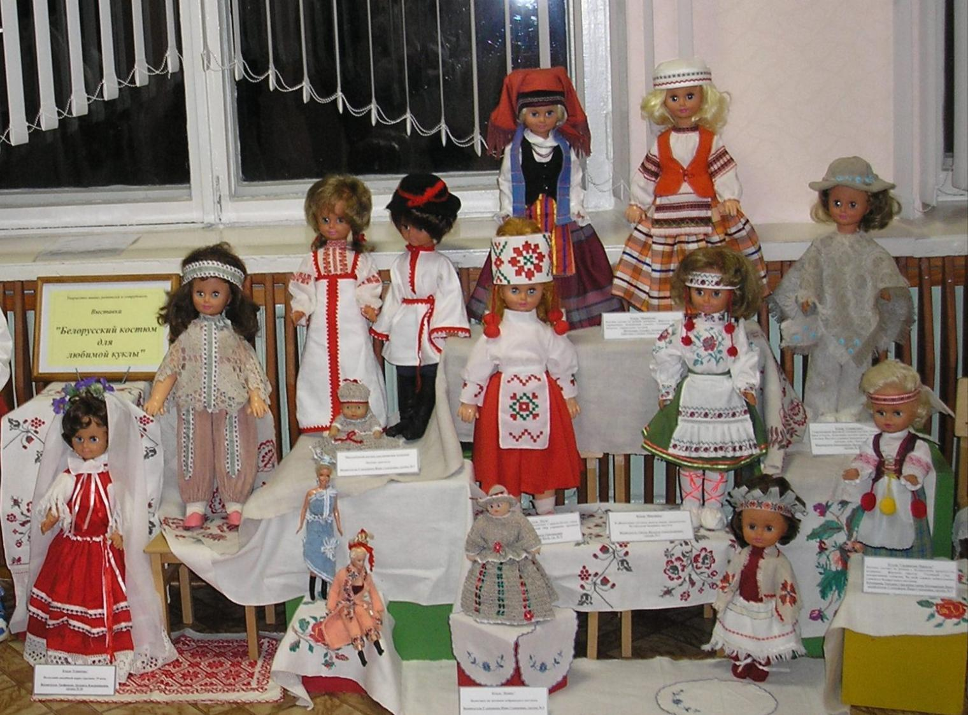

Slide 4
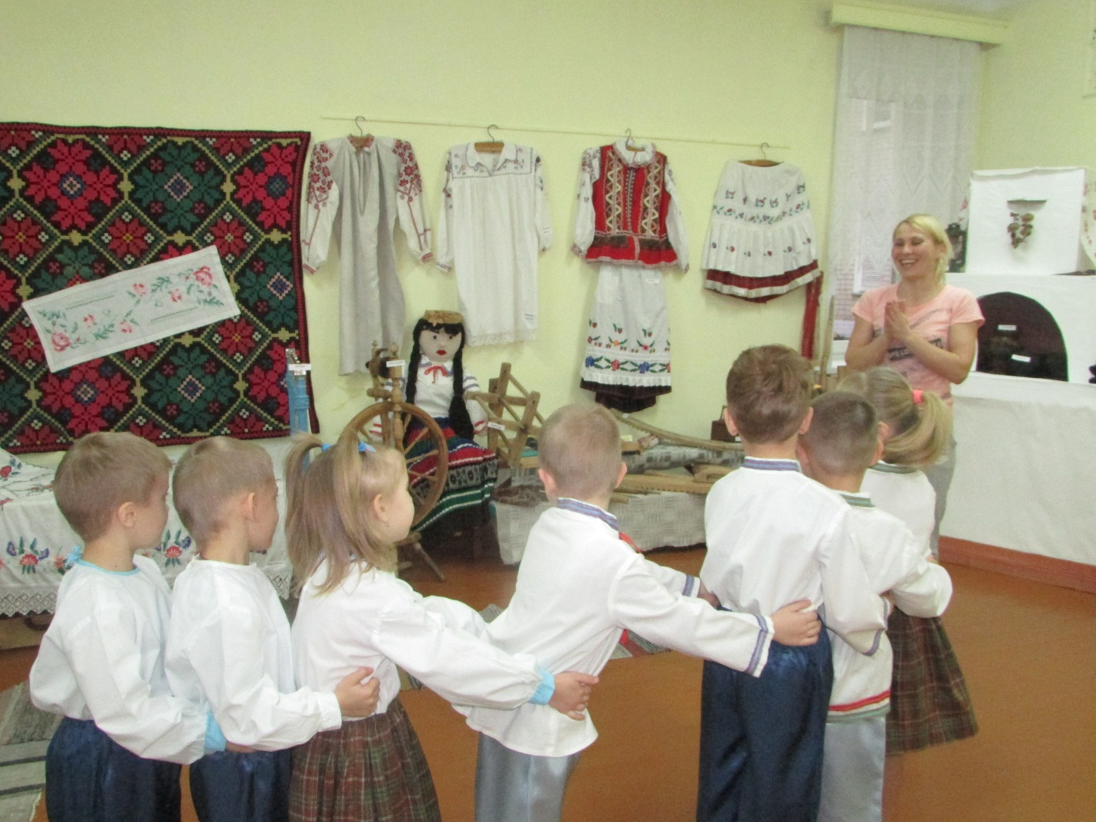

Slide 5
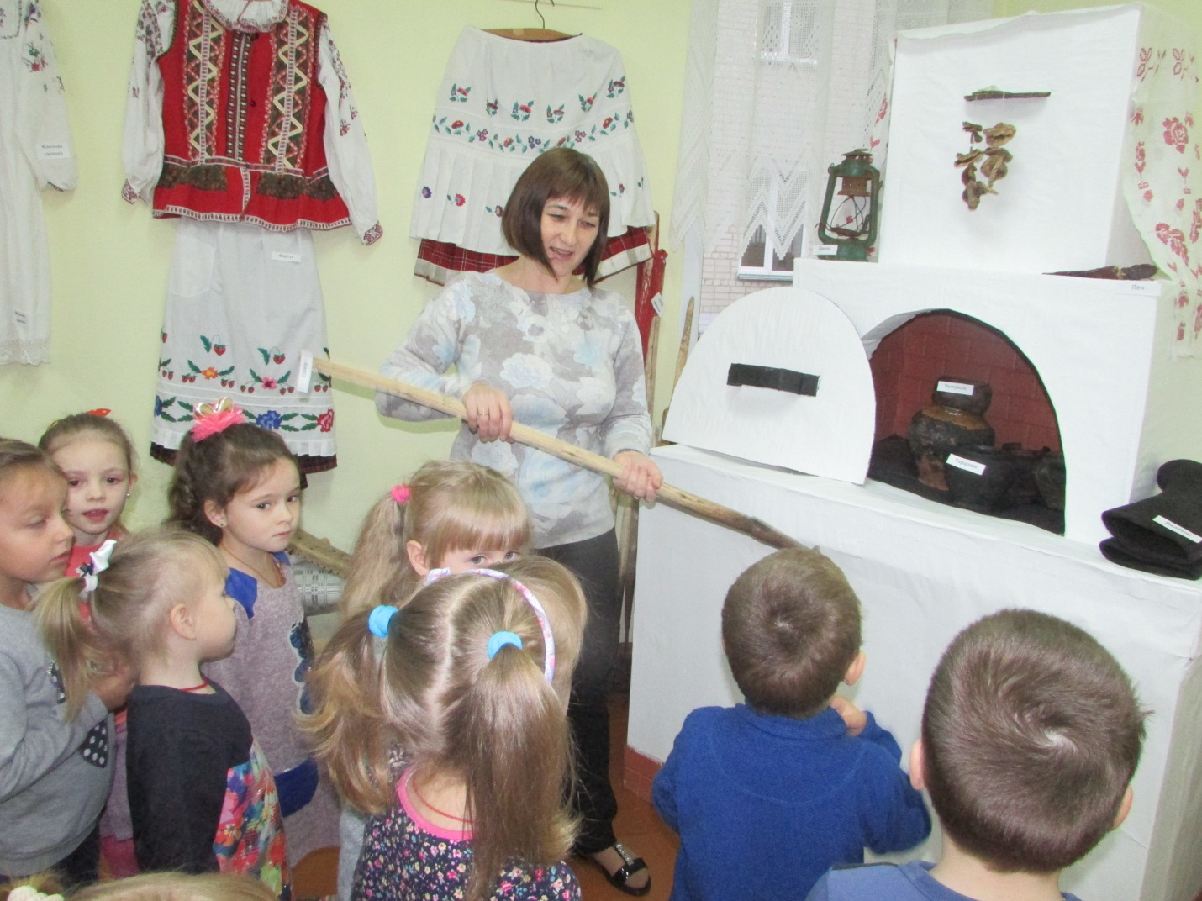

Slide 6
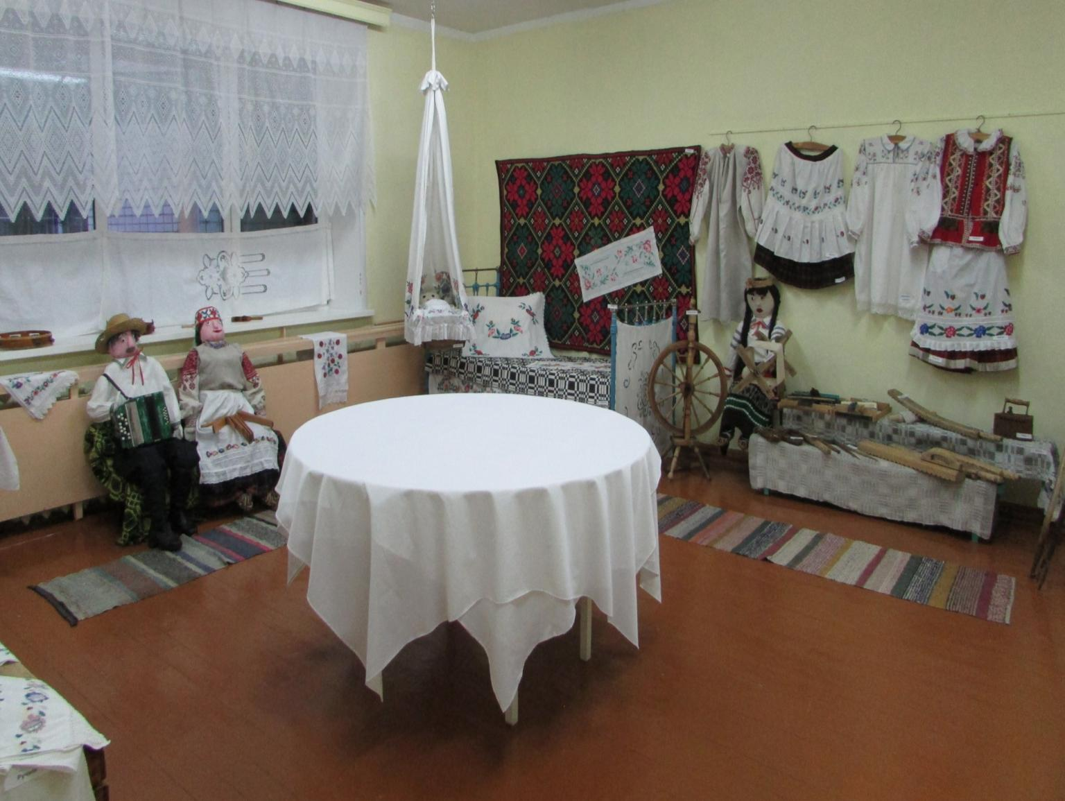

Slide 7
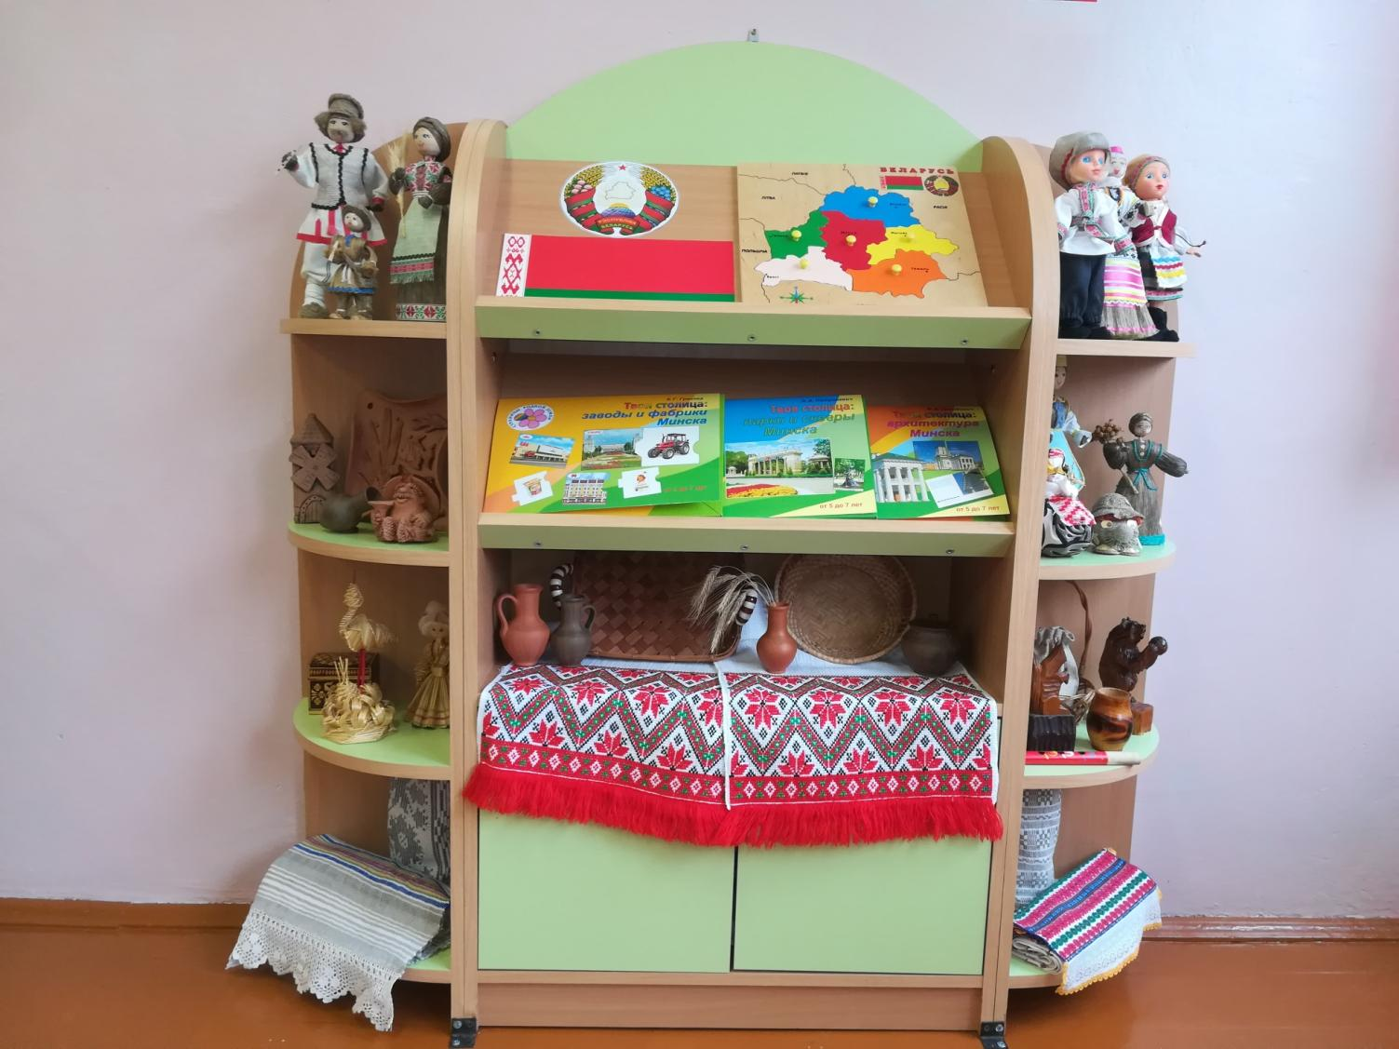

Slide 8
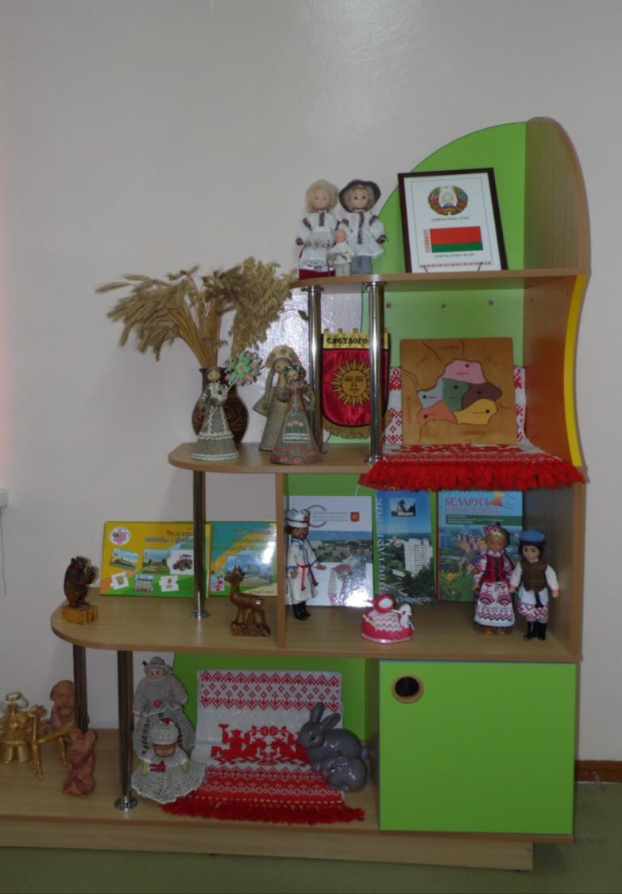
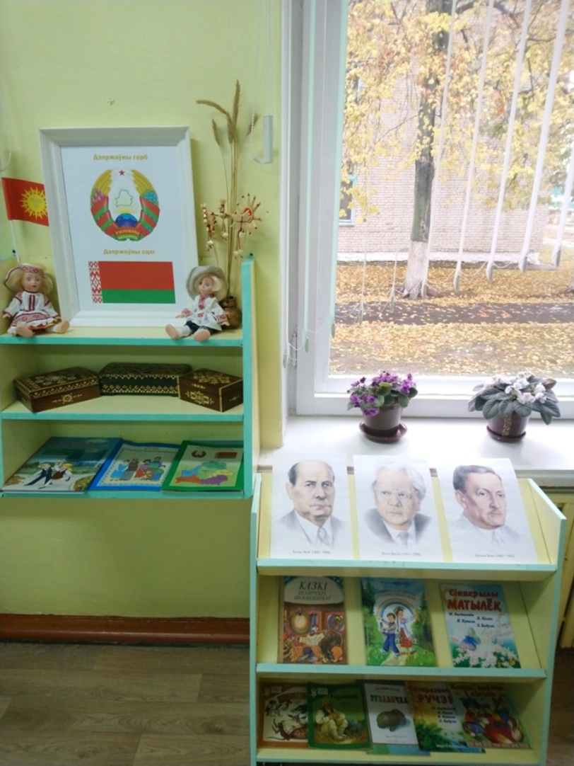

Slide 9
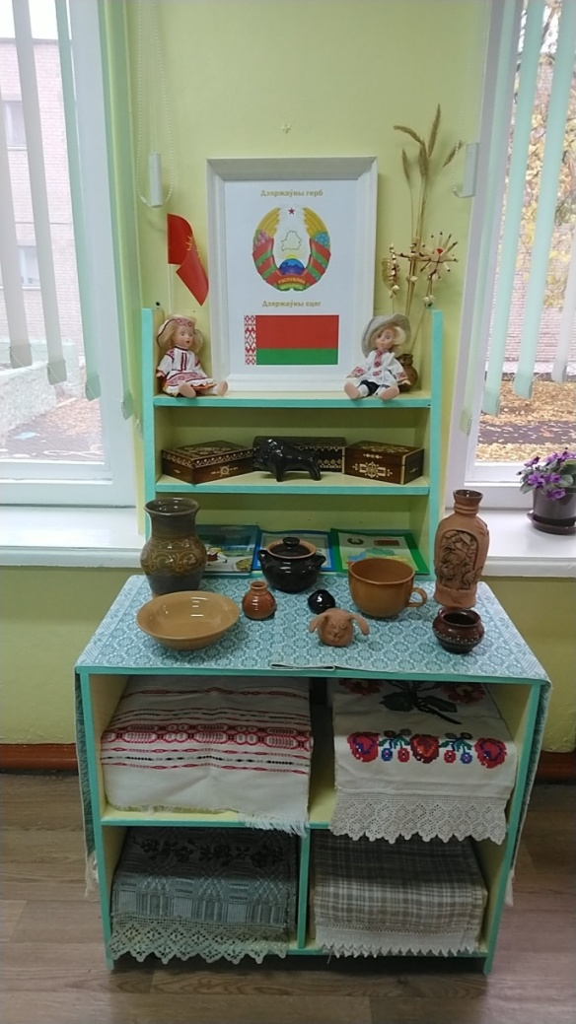
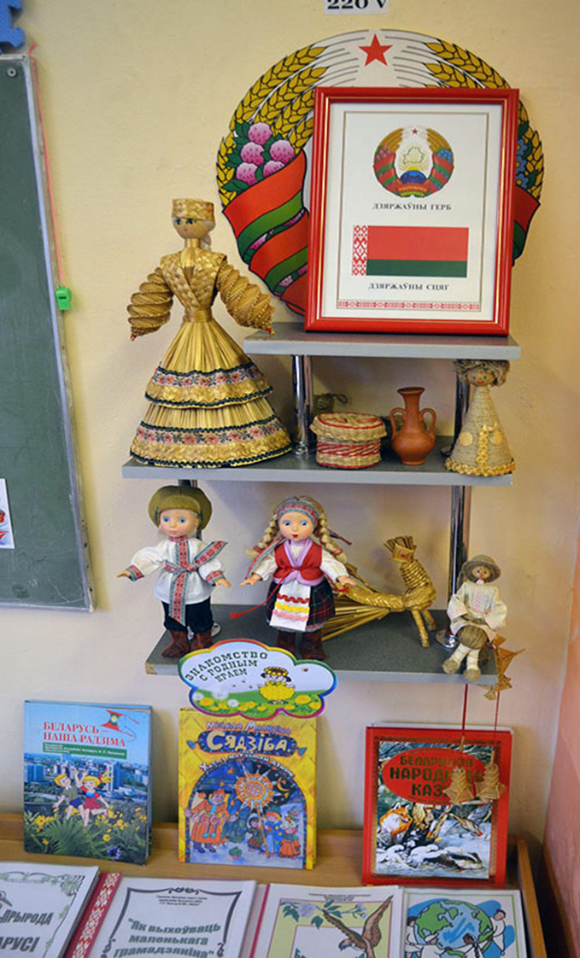

Slide 10

Отдела образования Светлогорского райисполкома
Центр символики:
современные требования
к содержанию и организации работы
Рубанова Н.В., заместитель заведующего по основной деятельности ГУО «Ясли-сад №14 г.Светлогорска»,
член творческой группы заместителей заведующих

